Slide 1
NIVEA
Bearbeitet von Izabela Boślak
BWL-Studentin des 2. Stj.
Institut für Ökonomie und Finanzwesen
Rzeszower Universität
2023-24

Slide 2
AGENDA
Geschichte der Marke
Gründer
Grundwerte
Woher kommt der Name?
Erstes Produkt
Der Erfolg der Marke Nivea
Kreative Werbekampagnen
Nivea-Mission
Wer verwendet Nivea-Produkte am häufigsten?

Slide 3
Die Geschichte der Marke NIVEA
Die Geschichte der Marke NIVEA hat ihren Ursprung in Hamburg und auch in Gliwice. In Hamburg gründete Paul C. Beiersdorf vor über 135 Jahren in seiner kleinen Apotheke das Unternehmen Beiersdorf, das in den folgenden Jahrzehnten innovative Markenkosmetik entwickelte, darunter die Marke NIVEA. Aus Gliwice stammte Dr. Oskar Troplowitz, ein Apotheker und weiterer Inhaber des Unternehmens Beiersdorf, der in Zusammenarbeit mit anderen Wissenschaftlern die ikonische NIVEA-Creme kreierte und so eine legendäre Marke ins Leben rief.

Slide 4
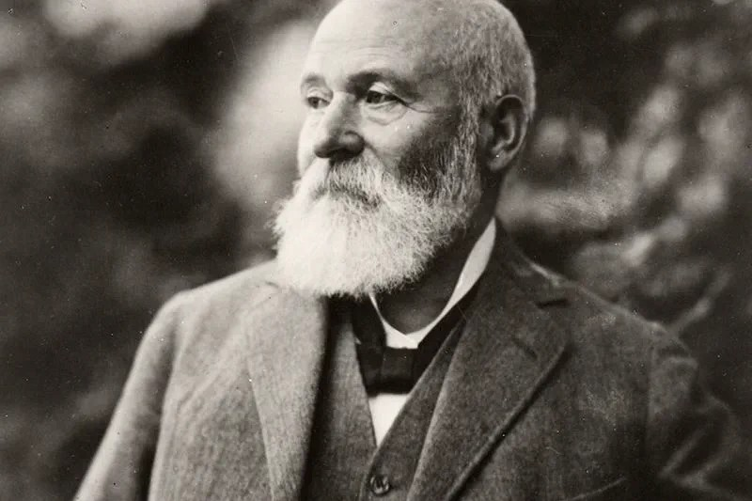
Gründer
Im Jahr 1880 zog der aus Brandenburg stammende Paul C. Beiersdorf, nach dem das Unternehmen benannt wurde, nach Hamburg und übernahm die Apotheke in der Mühlenstraße. Mit seinen Fähigkeiten und Kenntnissen der Physik richtete er schnell ein Labor ein und begann, seine Dienste Ärzten anzubieten. In enger Zusammenarbeit mit Prof. Paul Gerson Unna, damals ein führender Dermatologe, entwickelte ein Verfahren zur Herstellung medizinischer Pflaster und erhielt dafür sein erstes Patent. Das Datum der Patentschrift – der 28. März 1882 – gilt als Gründungsdatum des Unternehmens. Ein Jahr später verkaufte Beiersdorf die Apotheke und zog in ein Labor im heutigen Hamburger Stadtteil Altona.

Slide 5
Grundwerte
Die Grundwerte, die die Unternehmenskultur seit ihrer Gründung geprägt haben, gelten auch heute noch.
Sorgfalt – wir verhalten uns verantwortungsvoll gegenüber unseren Kollegen, Kunden, Marken, unserer Gesellschaft und der Umwelt.
Einfachheit – wir sorgen für Klarheit und Übereinstimmung, wir treffen Entscheidungen schnell und pragmatisch und konzentrieren uns auf das Wesentliche.
Mut – wir konzentrieren uns darauf, mutige Ziele zu erreichen, wir ergreifen die Initiative, wir lernen aus Fehlern und wir nehmen Veränderungen als Chance wahr.
Vertrauen – wir sagen, was wir wirklich denken, halten unsere Versprechen und behandeln andere mit Respekt.

Slide 6
Woher kommt der Name?
Der Name „Nivea“ kommt vom lateinischen Wort „niveus“, was „schneeweiß“ oder „verschneit“ bedeutet. Dieser Name wurde gewählt, um die weiße Farbe der klassischen Nivea-Creme und ihre Assoziation mit Reinheit und Sanftheit widerzuspiegeln, die zu Hautpflegeprodukten passt.

Slide 7
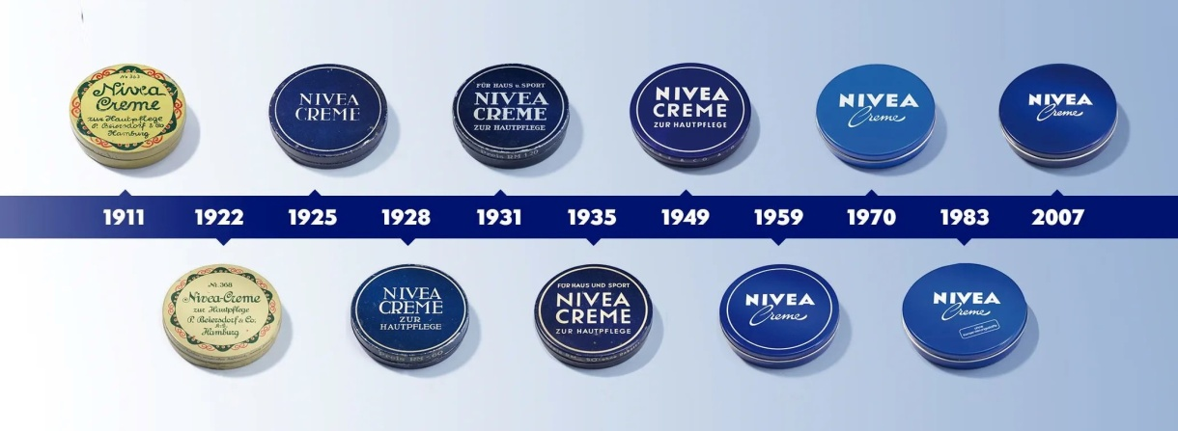
Erstes Produkt
Das erste Produkt war Nivea-Creme. Zunächst war es hellgelb mit grünen und roten Blumenornamenten im Jugendstil. Seitdem hat das Unternehmen sein Angebot um viele verschiedene Hautpflegeprodukte erweitert, darunter Körperlotionen, Duschgels, Deodorants und mehr.

Slide 8
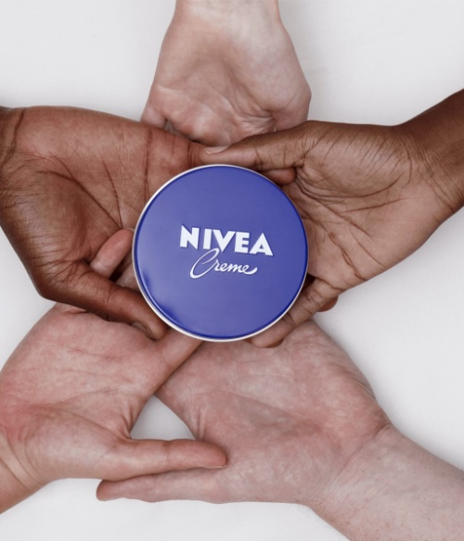
Der Erfolg der Marke Nivea
Einer der Schlüsselfaktoren für den Erfolg von Nivea ist die Kombination aus Wirksamkeit, Qualität und Erschwinglichkeit. Nivea-Produkte genießen auf der ganzen Welt Anerkennung für ihre wirksamen Formeln, die Hautpflege zu einem erschwinglichen Preis bieten. Darüber hinaus investiert das Unternehmen kontinuierlich in Forschung und Entwicklung, um seinen Kunden innovative Produkte anzubieten, die ihren Pflegebedürfnissen gerecht werden.

Slide 9
Marketing Strategien
Nivea hat durch eine Reihe von Marketing- und Geschäftsstrategien weltweite Anerkennung erlangt. Hier sind einige Schlüsselelemente, die zum Aufbau der weltweiten Bekanntheit der Marke Nivea beigetragen haben:
Investitionen in Forschung und Entwicklung
Standort der Produktion und des Vertriebs
Starke Präsenz auf internationalen Märkten
Werbe- und Marketingkampagnen
Kunden einbeziehen

Slide 10
Kreative Werbekampagnen
Nivea ist seit jeher für kreative und innovative Werbekampagnen bekannt.
„Essential“-Werbekampagne: Im Jahr 2011 startete Nivea eine Kampagne, in der es sich als „essentieller“ Bestandteil der alltäglichen Hautpflege bewarb. Werbekampagne
„Change Your Shape“: Diese Kampagne machte auf die Körpervielfalt aufmerksam und betonte, dass jeder Körper schön ist. Nivea nutzte diese Kampagne, um seine Körperpflegeprodukte zu bewerben und betonte, dass die Haut unabhängig von ihrer Form und Größe gepflegt und akzeptiert werden sollte.

Slide 11
Nivea-Mission
Die Mission von Nivea ist es, für die gesunde und schöne Haut seiner Kunden zu sorgen, indem es hochwertige Hautpflegeprodukte anbietet, die wirksam, sicher und für jedermann zugänglich sind. Ziel des Unternehmens ist es, einen gesunden Lebensstil und einen positiven Ansatz zur Hautpflege zu fördern und Kunden dazu zu ermutigen, jeden Tag auf sich und ihre Haut zu achten.

Slide 12
Nivea investiert ständig in wissenschaftliche Forschung und technologische Entwicklung, um seinen Kunden innovative und wirksame Hautpflegeprodukte anzubieten.
Recherche zu Inhaltsstoffen und Formeln
Hautpflegeforschung
Produktionstechnologien
Nachhaltigkeitsforschung Recherche zu
Kundentrends und -präferenzen

Slide 13
Wer verwendet Nivea-Produkte am häufigsten?
Nivea-Produkte erfreuen sich bei einem breiten Kundenkreis großer Beliebtheit, es gibt jedoch bestimmte Zielgruppen, die diese Produkte häufig nutzen. Hier sind einige Hauptkundengruppen, die am häufigsten Nivea-Produkte kaufen:
Frauen unterschiedlichen Alters
Männer
Familien
Menschen mit unterschiedlichen Hauttypen
Menschen, die nach erschwinglichen Produkten suchen

Slide 14
Wortschatz und Quellen

Slide 15
Vielen Dank für Ihre Aufmerksamkeit

